Slide 1
Национальный парк ХУБСУГУЛ
Директор адмнинистрации парка,
Докторант Монгольского Государственного Университета, Старший государственный инспектор Л.Даваабаяр

Slide 2
С древних времён монголы преклоняясь перед природой и её красотой, отводили целые местности и виды редких животных под особую охрану.

Slide 3
Правовой статус Национального Парка
В связи с тем что в 1991 году была принята новая конституция Монголии, все сопутсвующие законы были пересмотрены.
Закон по охране природы – 1992
Закон по особо охраняемым территориям – 1994
Закон по прилежащим районам особо орханяемых территории – 1997

Slide 4
Особо охраняемые территории Монголии
Согласно закону по особо охраняемым местам 1994 года есть 4 категории охраны. На данный момент 17,4% общей территории (27,2 млн гектаров) Монголии находится под государственной охраной с общей численностью в 99 субъектов.
Национальные парки -20
Заповедники -32
Памятники природы -34
Природные резерваты -13

Slide 5
Особо охраняемые природные территории занимают 17,4% Монголии

Slide 6
КАРТА ОСОБО ОХРАНЯЕМЫХ ПРИРОДНЫХ ТЕРРИТОРИИ МОНГОЛИИ

Slide 7
Национальный парк
Национальный парк это особо охраняемая природная территория государственного значения, имеющая особое природоохранное, эколого-просветительское и рекреационное значение. Зависимо от природного ландшафта и особенностей парка, туристических достопримечательностей и распростанения животных и птиц его территория разделяется на следующие функциональные зоны:
1. Особая. Разрешается проводить только следующие виды деятельности: охрана природы, изучение и исследование, рекреация почвы, меры по предвращению природных катаклизмов. 2. Туристическая. Разрешается проводить виды туризма не оказыващие пагубное влияние на природу и экологию, рыбалка в разрешённых зонах, ритуальные действия в священных местах. 3. Ограниченного использования. Разрешается скотоводство традиционными методами, проложение дорог, проведение спортивных мероприятий и устройство площадок для них.

Slide 8
ОЗЕРО ХУБСУГУЛ ЯВЛЯЕТСЯ ОДНИМ ИЗ 20 НАЦИОНАЛЬНЫХ ПАРКОВ МОНГОЛИИ

Slide 9
Почему нужен национальный парк
Сохранил первозданный вид, нет никакой индустрии и больших населённых пунктов по всему побережью
Один из больших природных резервуаров пресной воды Монголии и Центральной Азии в целом. Важен в охране всего водостока Хубсугула и Ур-Уйлган
Вода из Хубсугула, через реки Эгийн и Селенгу впадает в озеро Байкал. Поэтому важно, чтобы Хубсугул был чистый.
Охрана биологических видов

Slide 10
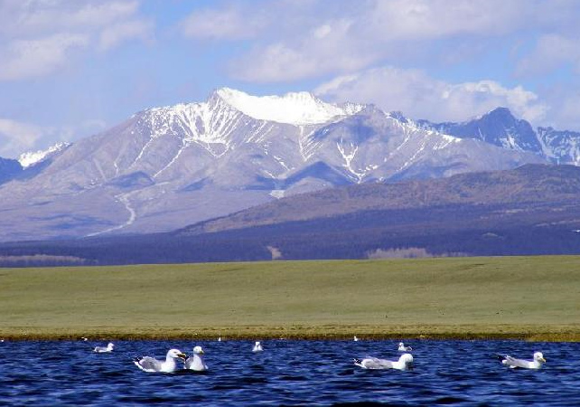
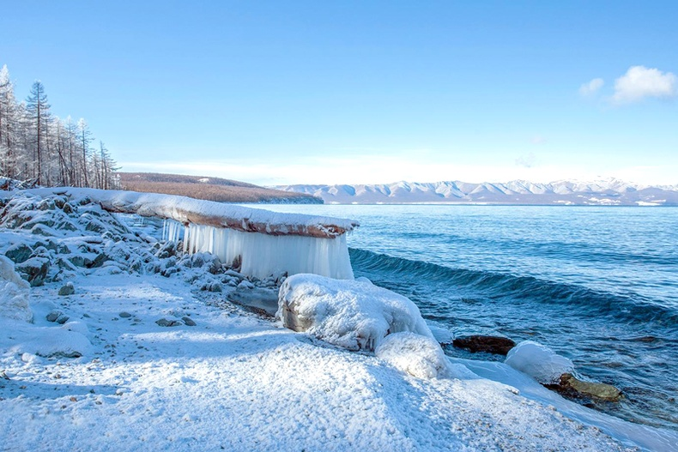
НАЦИОНАЛЬНЫЙ ПАРК ХУБСУГУЛ
№ | Название | Площадь га | Год взятия под охрану | Территоррии сомонов
1 | Национальный парк Хубсугул | 1,175,602 | 1992 –11 указ НХМ, 2011 –18 указ НХМ | Территории сомонов Алаг-Эрдэнэ, Ханх, Чандмань-Ундор, Саган-Ур и Рэнчинлхүмбэ Хубсугульского аймака

Slide 11
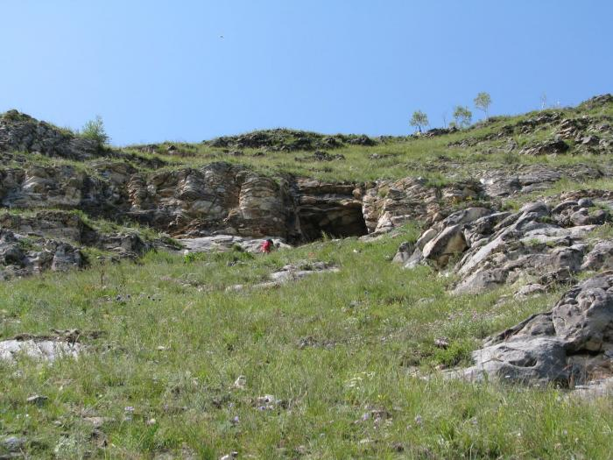
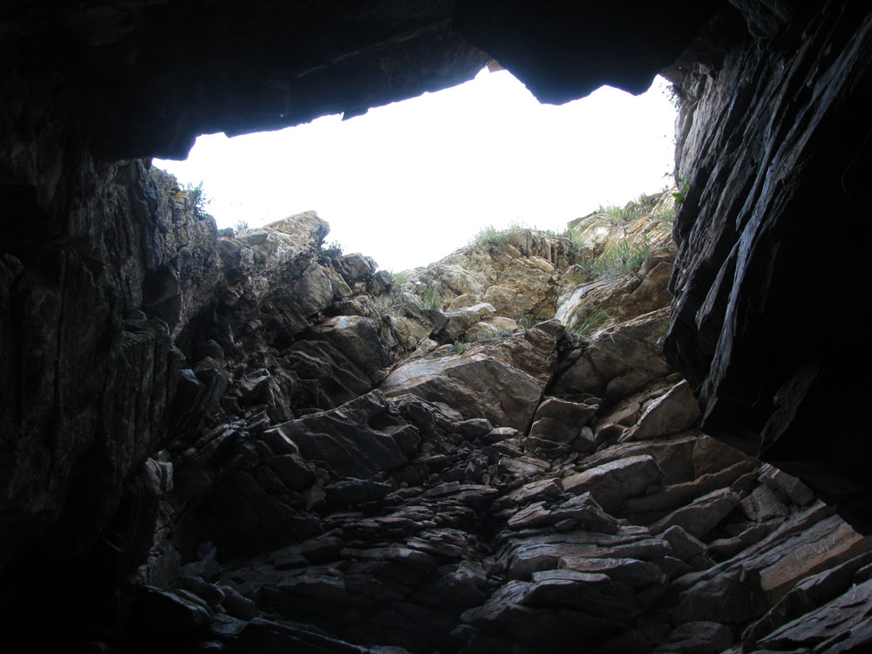
Хөвсгөлийн УТХГ-ын тухай
№ | Название | Площадь га | Год взятия под охрану | Территоррии сомонов
1 | Даяндэрхи памятник природы | 31,303 | 2006 -26 указ НХМ | Цагаан-Үүр сум

Slide 12
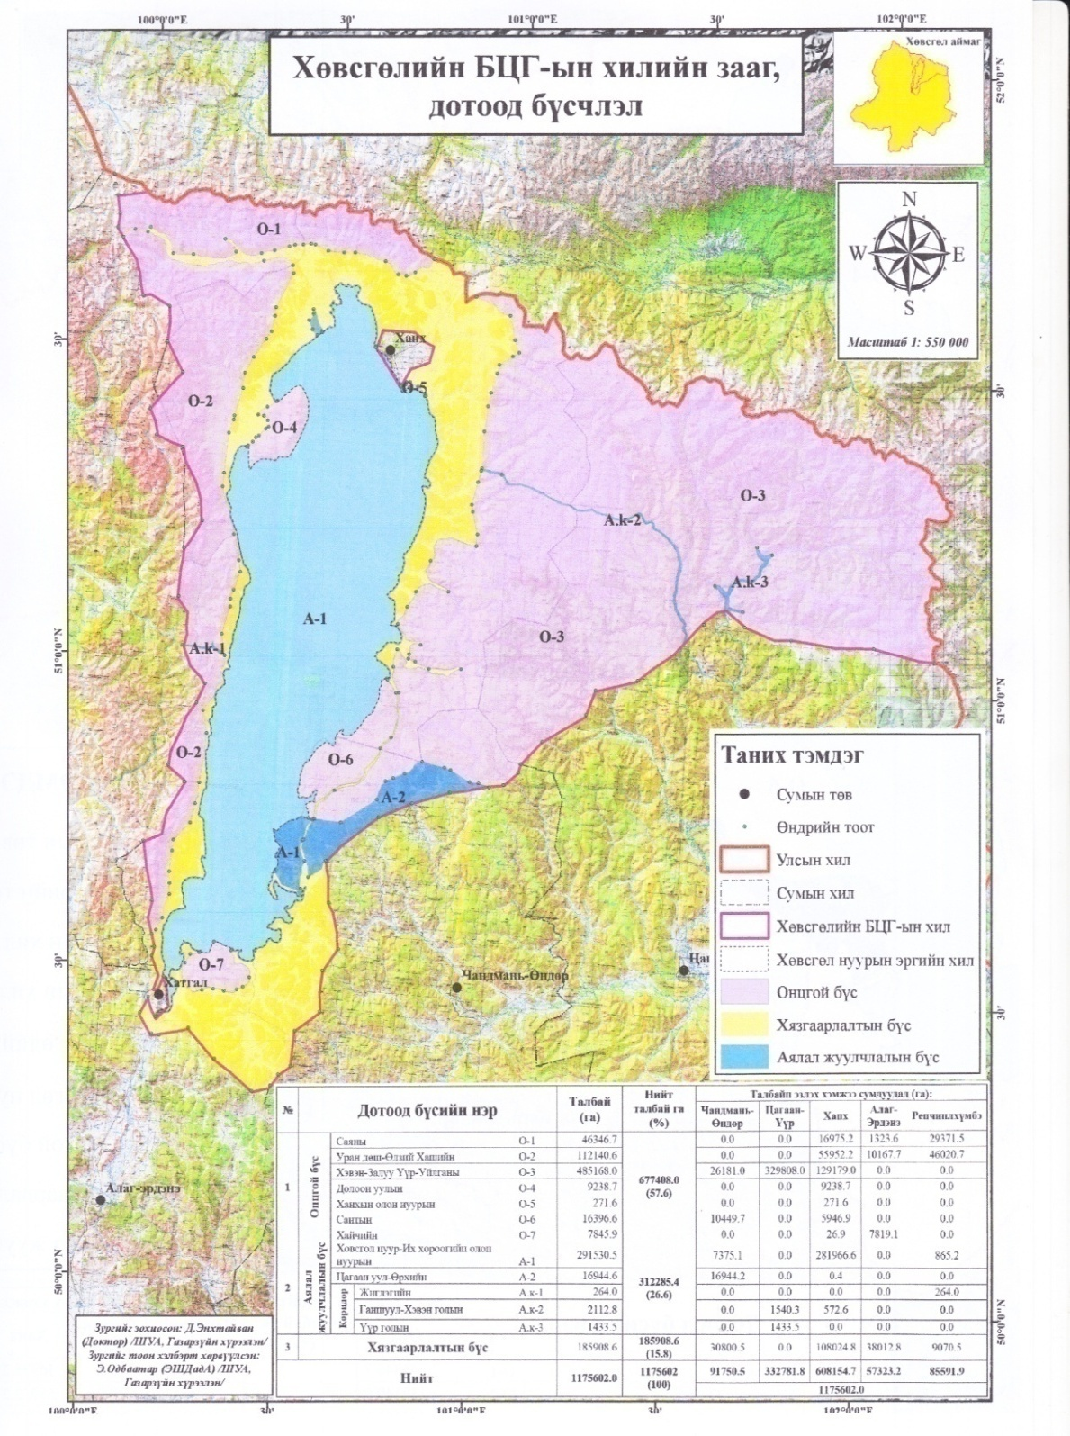
Под нашу администрацию входит Национальный парк Хубсугул и Памятник природы Даяндэрхи с общей площадью в 1 206 905 га.

Slide 13
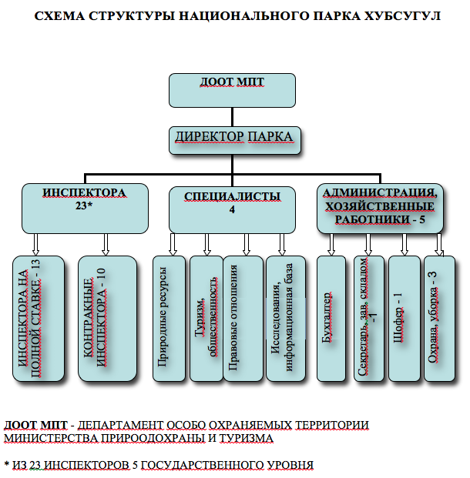
В администрации работает 33 человек

Slide 14
Основные направления работы
Охрана природы, мониторинг
Природные ресурсы, прилежащие районы
Туризм, земельные ресурсы
Исследования, информация

Slide 15
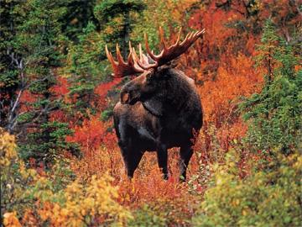
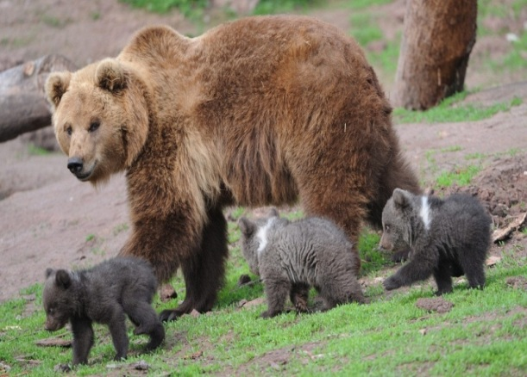
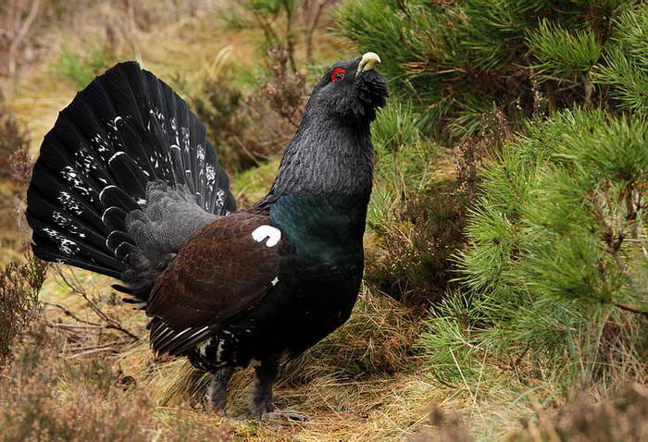
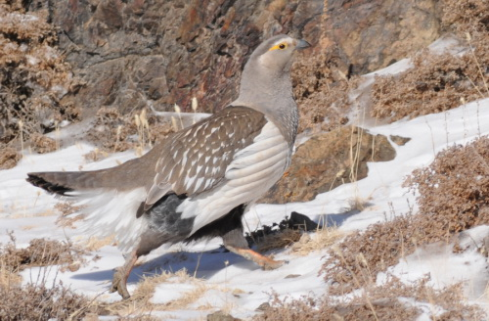
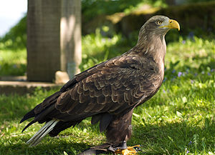
Биологическое разнообразие
В парке проживает 68 видов млекопитающихся, 286 видов птиц, 9 видов рыб, 69 видов планктона, 200 видов донных организмов, 750 видов растений из 69 семейств и 262 родов.
Дикий северный олень
Лось
Медведь
Хүрэн баавгай
Тетерев
Алтайский улар
Орлан белохвост

Slide 16
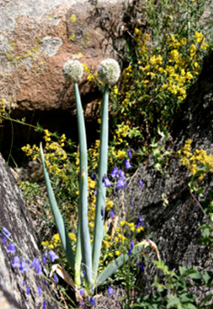
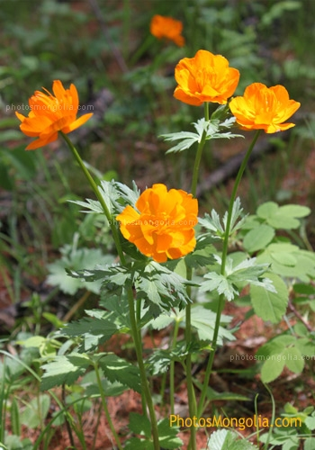
Соссюрея красноборова
Алтайский дикий лук
Купальница азиатская

Slide 17
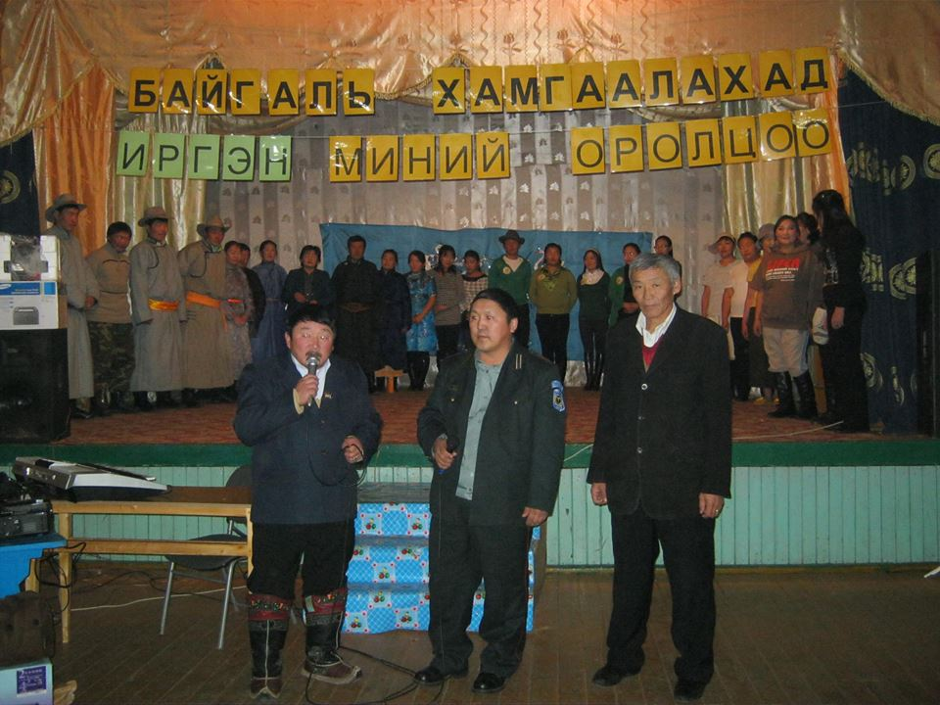
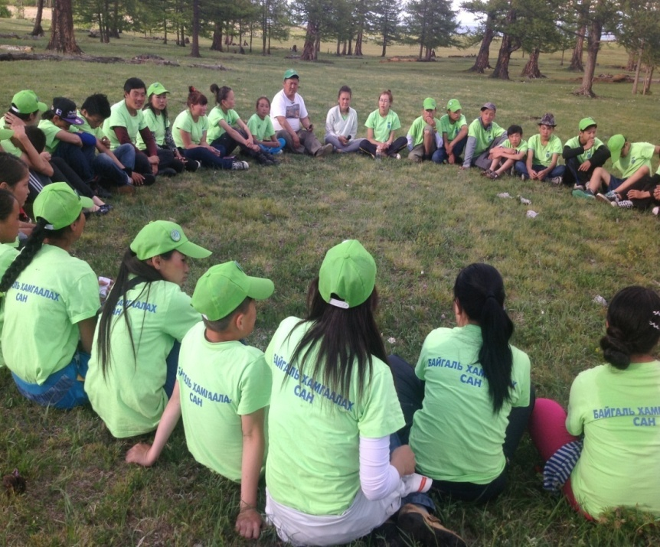
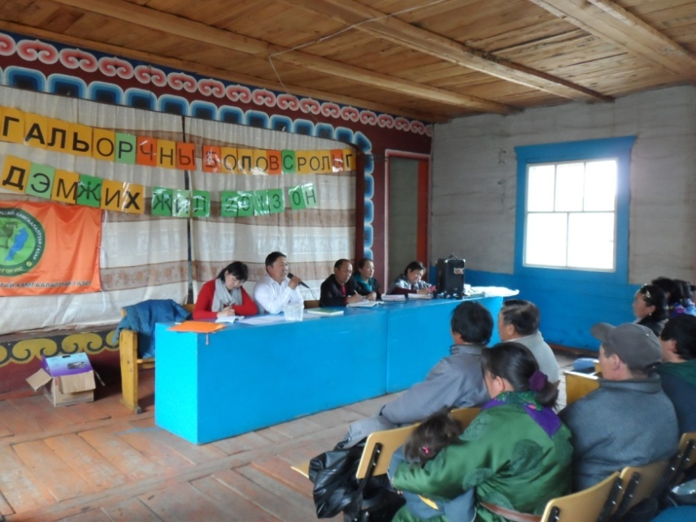
Работа с местным населением

Slide 18
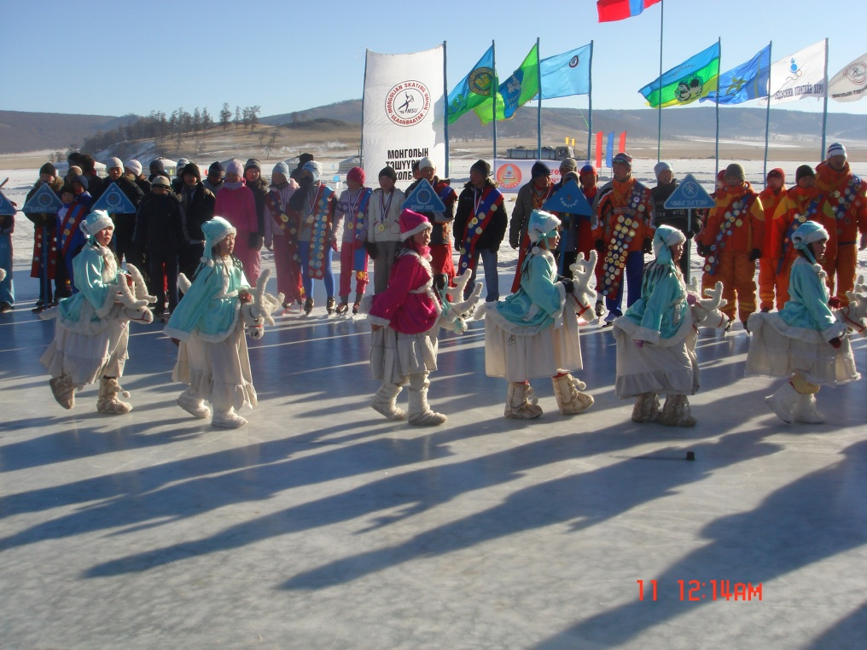
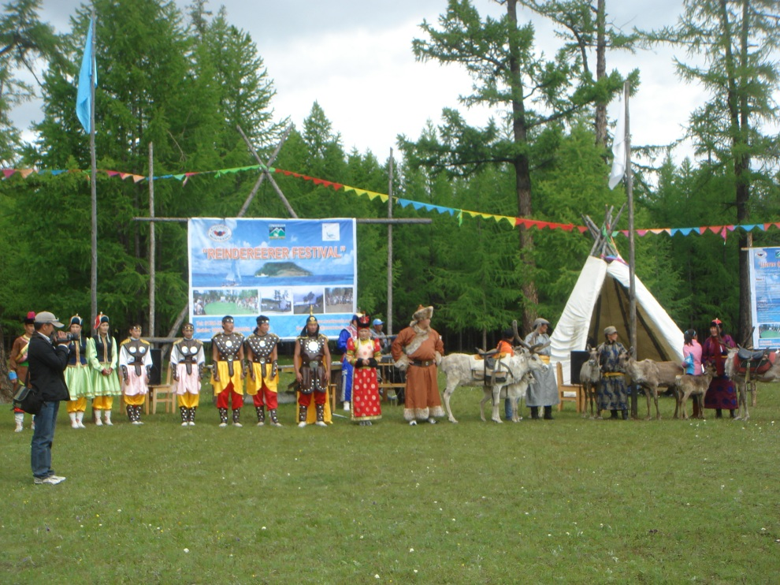
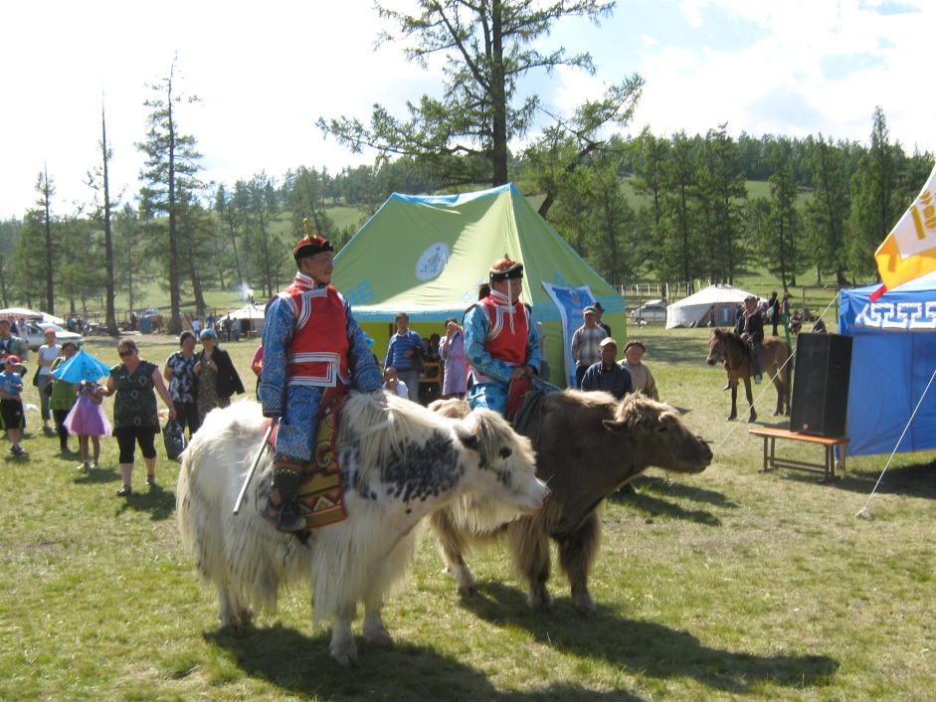
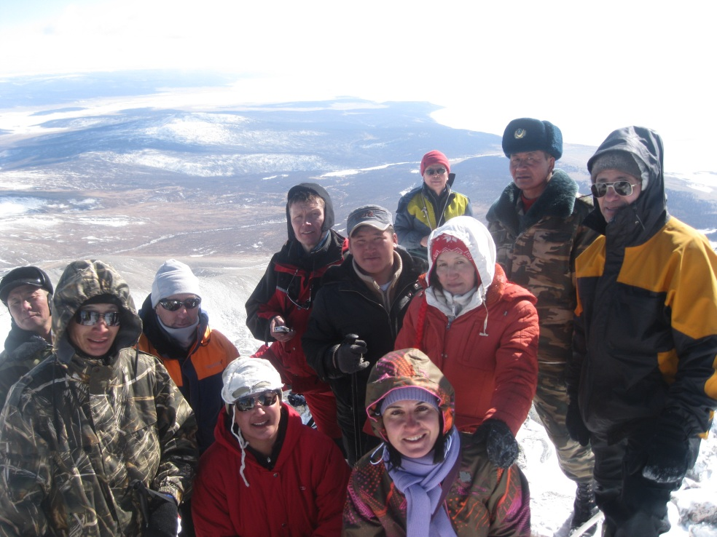
Туризм

Slide 19
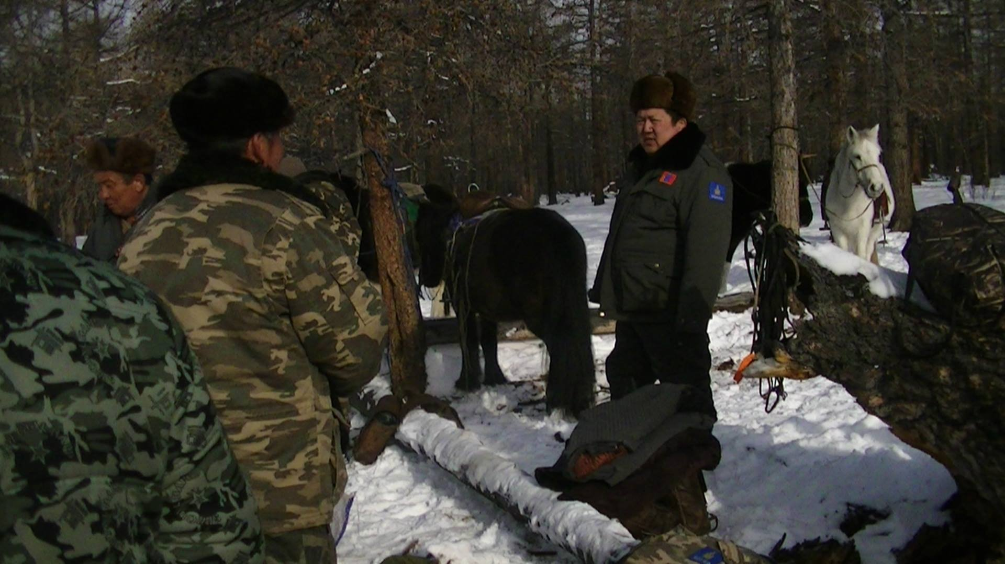
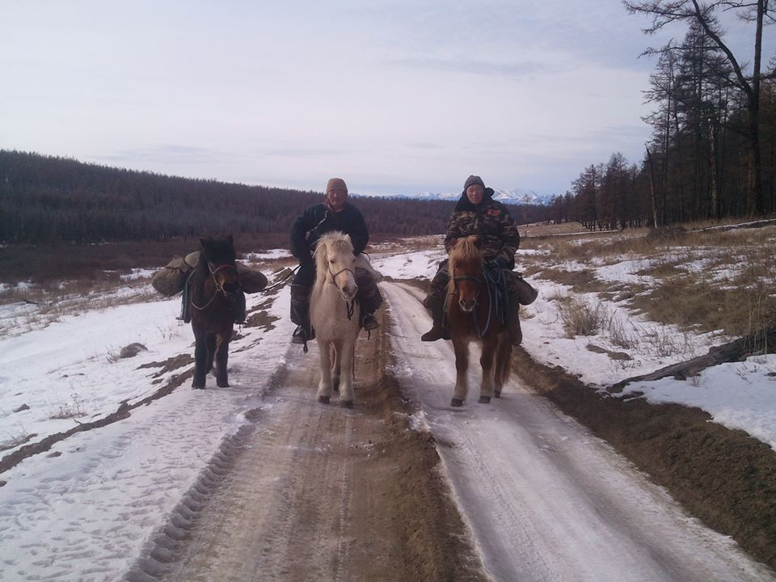
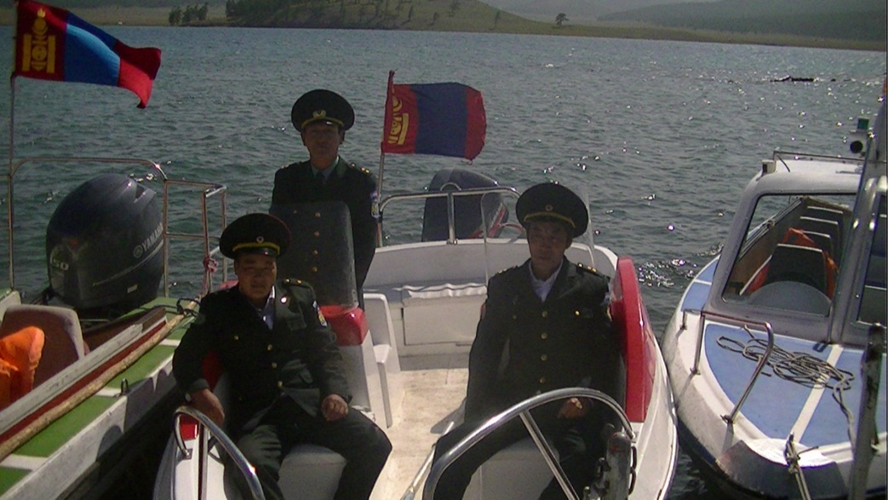
Патрулирование

Slide 20
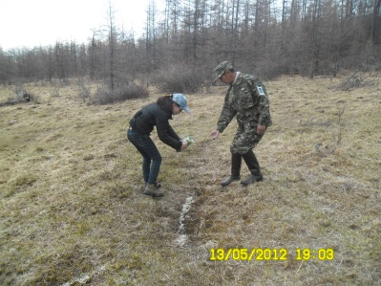
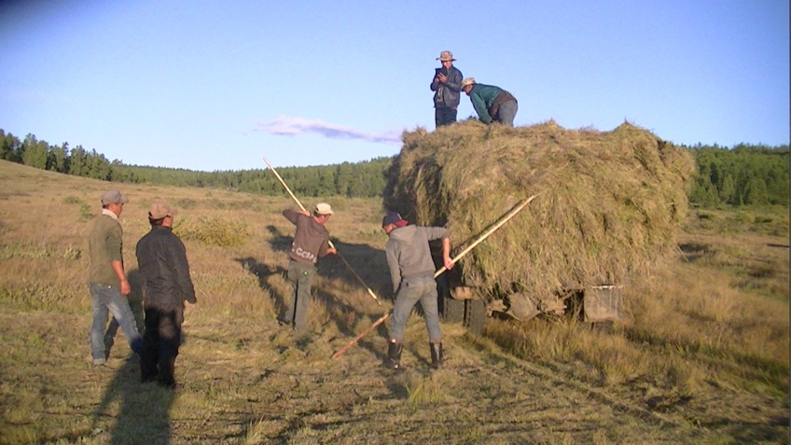
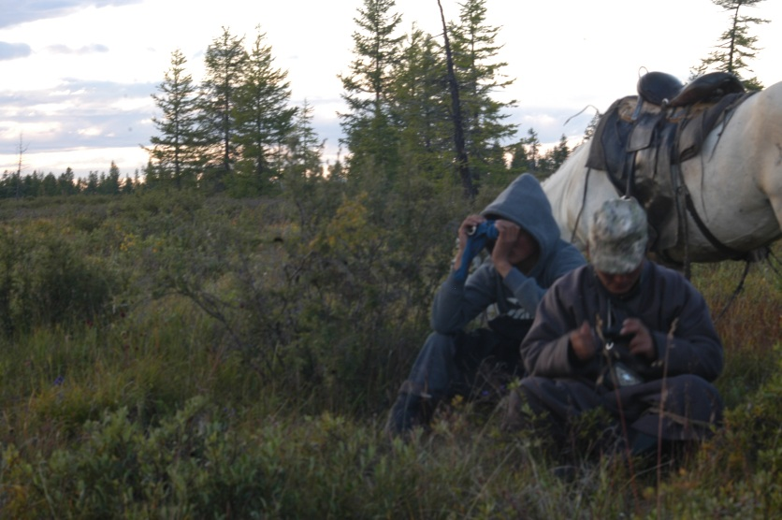
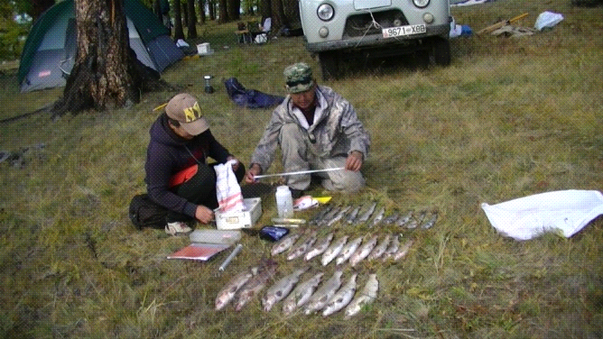
Исследования, мониторинг

Slide 21
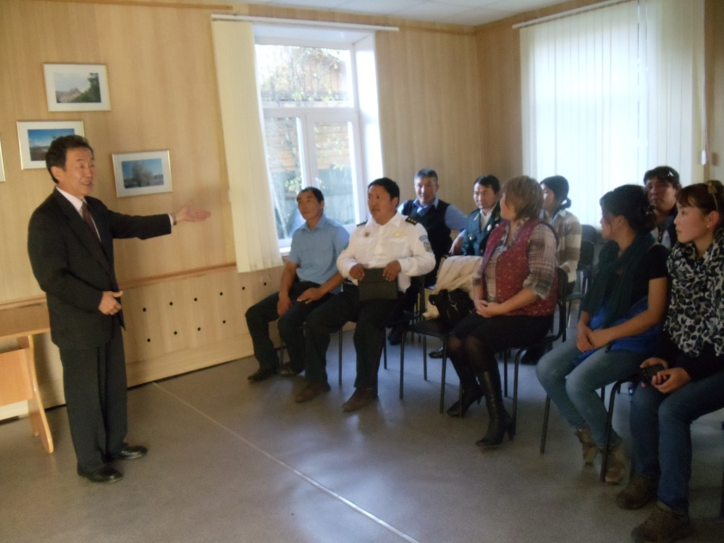
Сотрудничество
С 2002 года сотрудничаем с Тункинским Национальным парком. Обмениваемся опытом по всем направлениям.

Slide 22
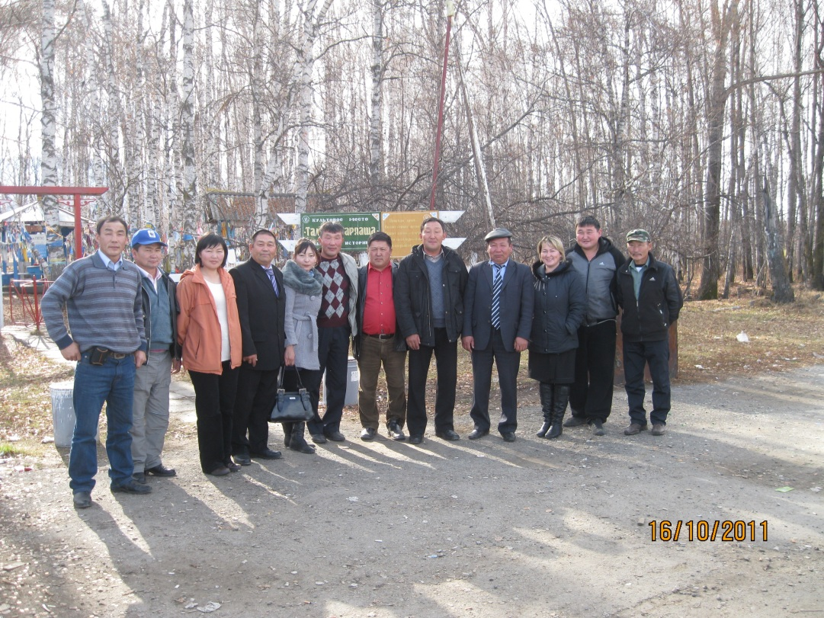
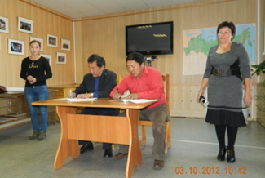
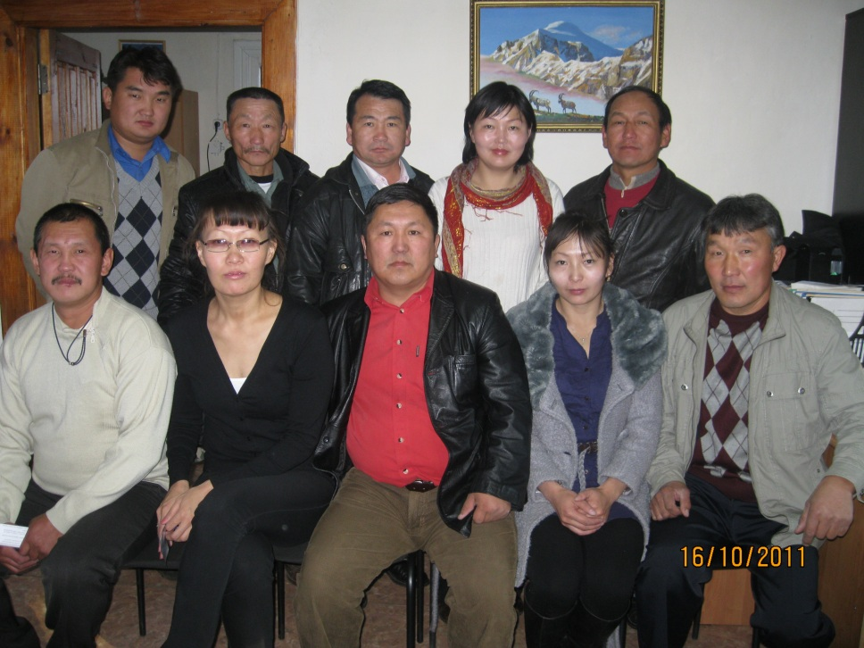
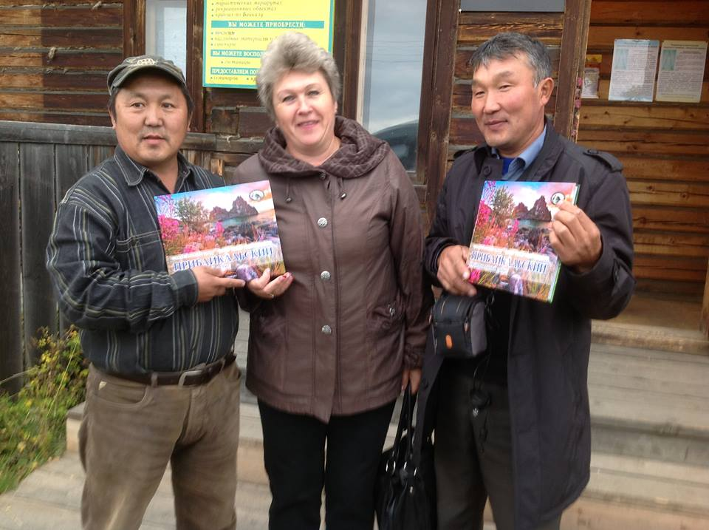

Slide 23
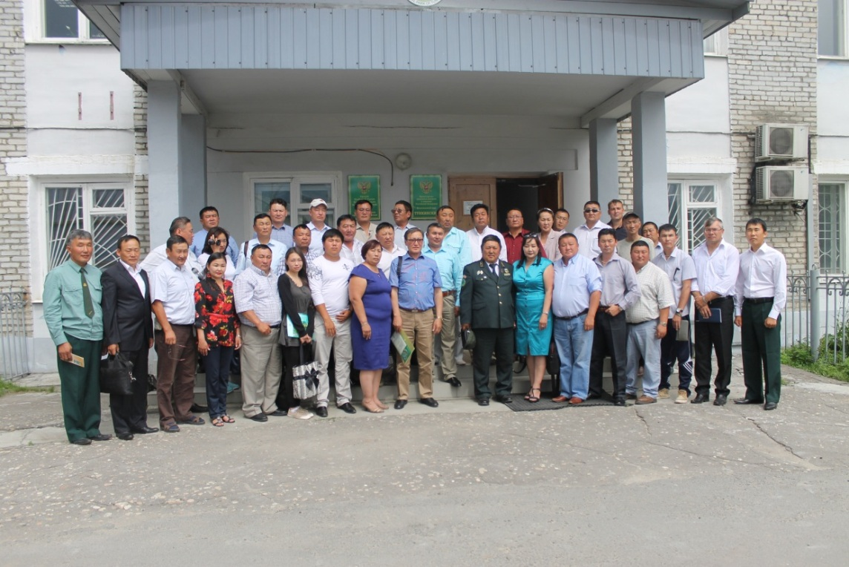
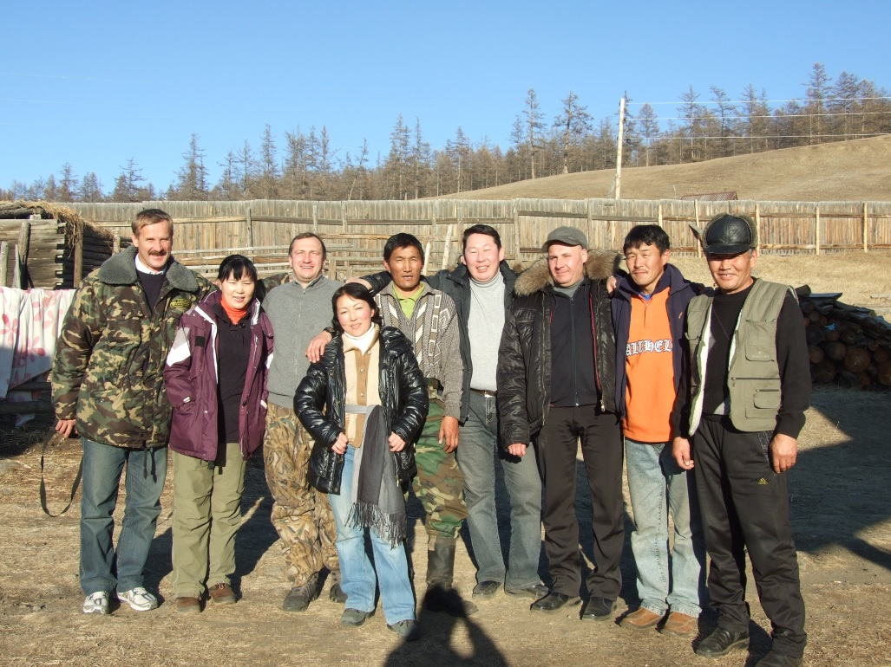

Slide 24
Спасибо за внимание!

